Slide 1
Integrationsformer
Det politiske Europa s. 29-36
3t

Slide 2
Suverænitet
National selvbestemmelsesret.
Hvis et land har fuld suverænitet betyder det at landet har fuld kontrol med indre anliggende uden indblanding udefra.
Målsætning i de præ-moderne stater var at sikre den formelle suverænitet og udvide den reelle suverænitet, hvilket ofte var svært.

Slide 3
Suverænitetsdeling
Formel suverænitet
Juridisk begreb
De beføjelser en stats myndigheder besidder.
Formel suverænitet betyder, at landet har denne suverænitet 'på papiret', men derfor er det ikke sikkert, at landet i praksis har ret stort råderum.
Reel suverænitet
Politisk begreb
Tager hensyn til hvor meget beføjelsen er værd i praksis
Reel suverænitet betyder, at landet i praksis har suverænitet. Hvor stort råderum har landet I virkeligheden.

Slide 4
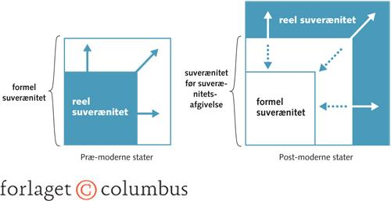
Stater og suverænitet
Formel suverænitet afgørende for at kunne tale om en statsdannelse.
I de præ-moderne stater var det ofte svært at holde styr på hele territoriet.
Vigtigt var derfor at få den reelle suverænitet udvidet, så den svarede til den formelle suverænitet.
I den post-moderne stat er det en mulighed at gøre den reelle suverænitet større ved at dele en del af den formelle suverænitet.

Slide 5
Suverænitet og den post-moderne stat
Hvorfor vælger medlemsstaterne frivilligt at afgive dele af den formelle suverænitet?
Den reelle suverænitet kan øges ved at reducere den formelle suverænitet.
Dvs. deling af formel suverænitet kan give øget reel suverænitet.
Formel suverænitet over vores finanspolitik, der vedtages af Folketinget. Men den reelle suverænitet er begrænset.
Udviklingen skyldes gensidig afhængighed mellem landene. (Interpendens) og grænseoverskridende politiske problemer, der ikke kan løses på nationalstatsligt niveau.

Slide 6
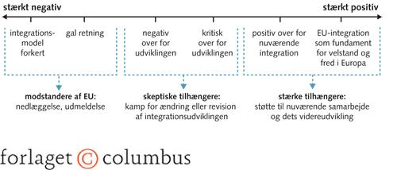
Europæisk integration
Samarbejde mellem EU-lande
Tættere forbindelse mellem EU-lande
Holdning til Europæisk integration.
Uenigheder om integrationsformerne i EU. Kan I placere partier på nedenstående akse?

Slide 7
Regional vs. Global integration
Regional integration
Kun europæiske lande kan blive medlemmer
Skaber større samarbejde i en afgrænset del af verden
Fx også NATO og NAFTA (Nordamerika)
Global integration
Åben for alle stater og befolkningsgrupper
Fx FN, WHO, Amnesty, Greenpeace

Slide 8
Regional vs. Global integration
Striden mellem disse
Mange problemer er globale, og må derfor løses globalt
Fokus på regionale problemer mistes fokus på globale – eller disse modarbejdes
Fx Stort fokus på EU’s landbrugsstøtte → Dårligt for landmænd i tredjeverdenslande
Regional integration kan skabe fjendebilleder

Slide 9
Mellemstatslig vs. Overstatslig
Mellemstatslig
Der sker ikke suverænitetsdeling
Overstatslig
Der sker en suverænitetsdeling.
Suverænitetsdeling
EU kan træffe bindende flertalsafgørelser
Fx DK skal indrette sig efter EU’s miljøsamarbejde → Tillade tilsætningsstoffer, der ellers har været forbudt
EU kan udstede love, der har direkte retskraft over for borgere og virksomheder i medlemslandene.
EU samarbejdet består både af mellemstatsligt og overstatsligt samarbejde.

Slide 10
Bredde- vs. dybdeintegration
Breddeintegration - Kvantitet
Antallet af stater, der er med i samarbejdet
Antallet af sagsområder, der samarbejdes om
Jo flere af disse – jo mere breddeintegration
Dybdeintegration – Kvalitet
Hvor tæt der samarbejdes → overstatsligt samarbejde

Slide 11
Bredde- vs. dybdeintegration
Striden mellem disse
Jo flere lande der optages i EU, jo sværere er det at nå til enighed
Når antallet af medlemmer øges, vil der også opstå et pres for at øge de overstatslige elementer, for at gøre samarbejdet muligt.

Slide 12
Statslig vs. Ikke-statslig integration
Statslig integration
Når to stater beslutter at afskaffe tolden mellem dem
Ikke-statslig integration
Virksomheder i de to lande vil handle mere med hinanden
Den øgede handel mellem to lande, kan også få staternes regeringer til at fjerne tolden

Slide 13
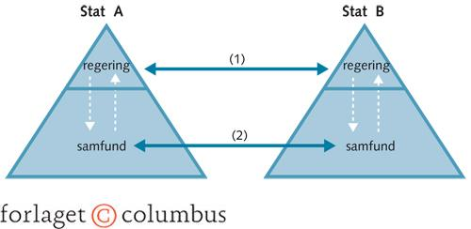
Statslig vs. Ikke-statslig integration
Striden mellem disse
I Norden er integrationen skabt nedefra pga. sprogligt og kulturelt fællesskab → Nordisk råd
EU er derimod skabt oppefra → Mangler folkelig opbakning

Slide 14
Økonomisk vs. Politisk integration
Økonomisk integration
EU’s start: Økonomisk samarbejde; Fællesmarkedet/EF
Samordne to erhvervssektorer; Kul- og stålsektoren
Romtraktaten; Toldunion, Arbejdskraftens- og kapitalens fri bevægelighed og fælles landbrugspolitik
Politisk integration
Fælles udenrigspolitik og ØMU’en
Efter Maastricht-traktaten i 1993; EF→ EU

Slide 15
Paradoks
Nationalismen i Europa øges, men færre af de politiske problemer kan løses på nationalstatsligt niveau. Fx klimaproblemer og bådflygtninge i Middelhavet.
Hvorfor ser vi alligevel en opblomstring af nationalisme i Europa? Summemøde.

